Slide 1

강지원 노하늘 박희연 이윤지
합쳐서 8병 먹조
두껍
하이트 진로
주가 예측

Slide 2

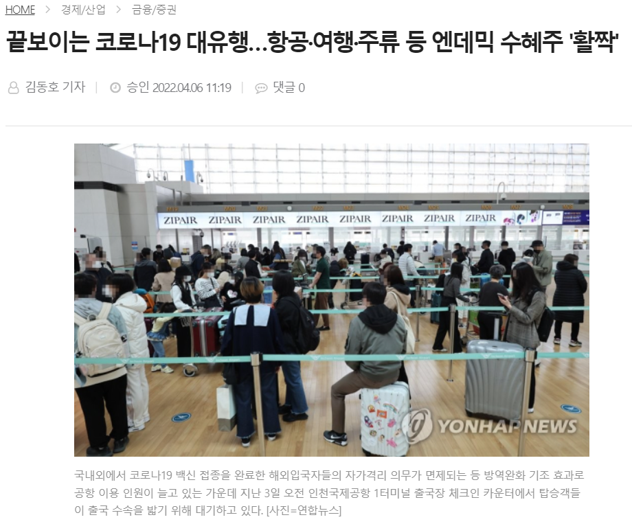
ㅇ
주류주 선택 이유

Slide 3
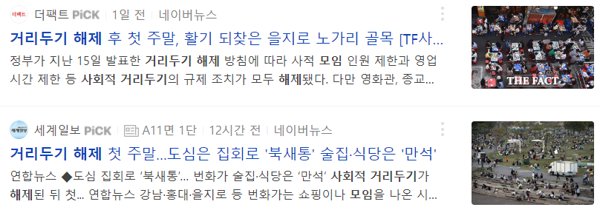
ㅇ
주류주 선택 이유
1
회식ㆍ모임ㆍ술자리 증가
Notes:
주류주 선택 이유
사회적 거리두기 해제로 인한 회식, 모임, 술자리 증가할 것
소주 금액 상승

Slide 4
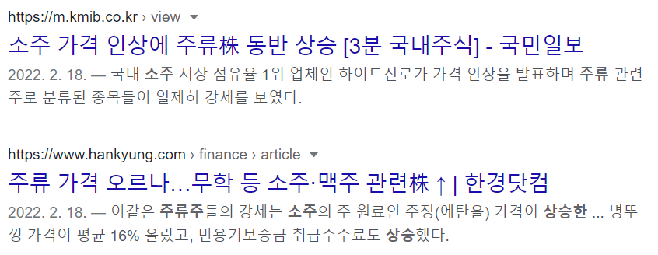
ㅇ
주류주 선택 이유
2
주정, 소주 금액 인상
Notes:
주류주 선택 이유
사회적 거리두기 해제로 인한 회식, 모임, 술자리 증가할 것
소주 금액 상승

Slide 5
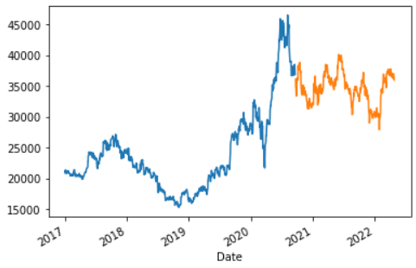
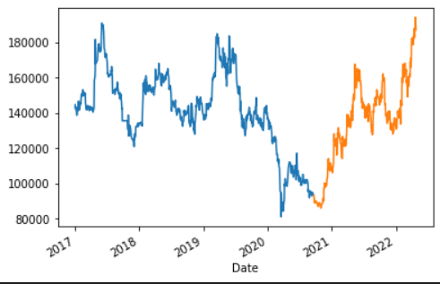
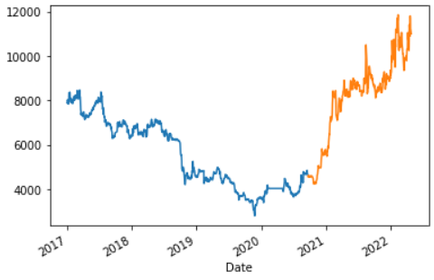
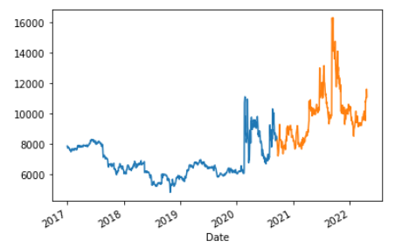
왜 하이트 진로 ?
하이트진로
롯데칠성
국순당
MH 에탄올
Notes:
타기업의 주가 그래프를 모두 보았을 때 주류 업계가 앞으로 잘될ㄹ거같따. 시장점유율 1위인 만큼 엔데믹 시대에 앞으로 어떻게 변화할 것인지 예측해보고자 선택하였다.

Slide 6
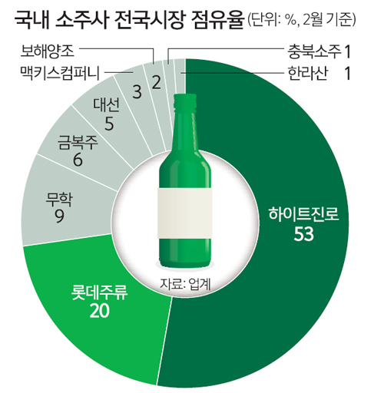

왜 하이트 진로 ?
Notes:
소주는 1등 (참이슬, 진로)
하이트 + 진로 -> 진로 소주 테진아, 테슬라 …
스푸너 챌린지 -> 공격적인 마케팅 진행 중
해외 수출!
다양한 활동들을 하고 있는데~~~~
엔데믹 시대에 앞으로 어떻게 변화할 것인지 예측해보고자 선택하였다.

Slide 7
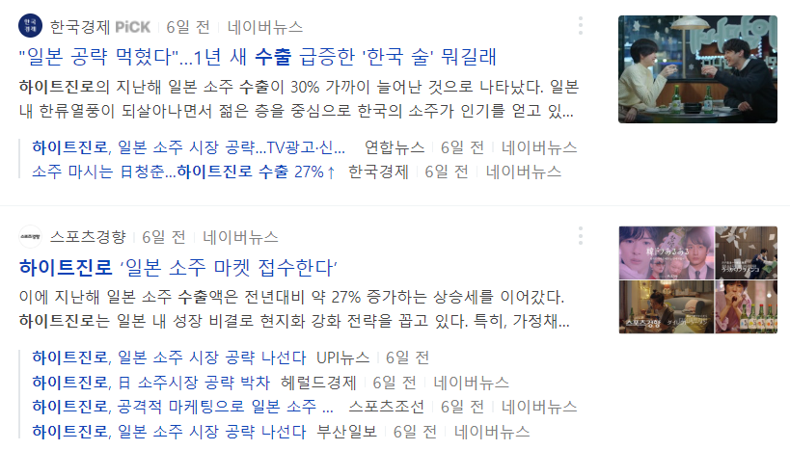
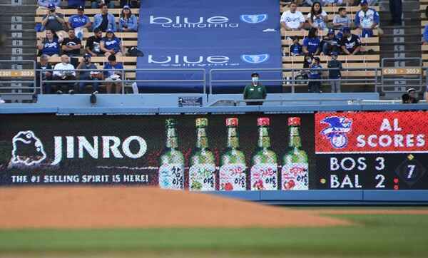

왜 하이트 진로 ?
Notes:
여기 해외에서하는 마케팅~~ (수출 노리고~!)
일본은 2030 노려서 참이슬톡톡 (왼쪽 사진)
미국은 스포츠마케팅 (오른쪽 사진)

Slide 8
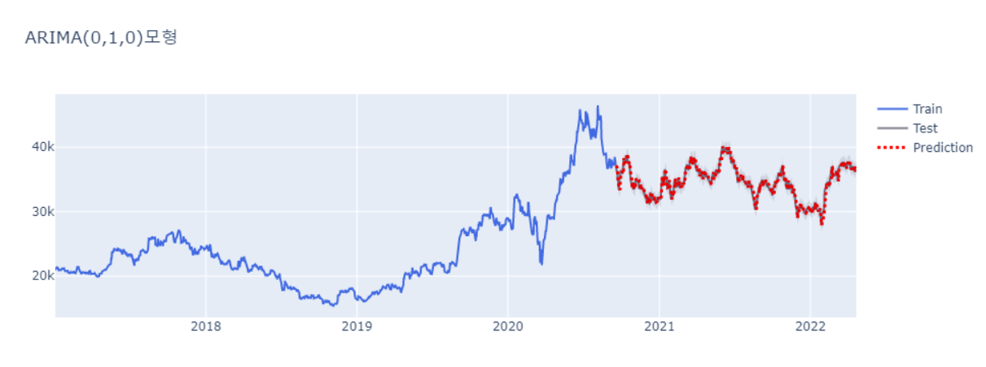
시계열 모델 – 주가만 이용
1
ARIMA
MAPE: 1.326
Notes:
비교해서 보여주기

Slide 9
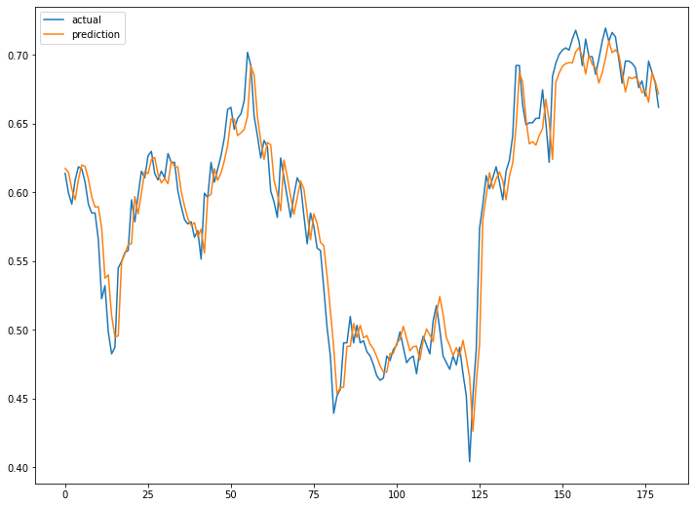
시계열 모델 – 주가만 이용
2
LSTM
MAPE : 2.631
RMSE : 0.020

Slide 10
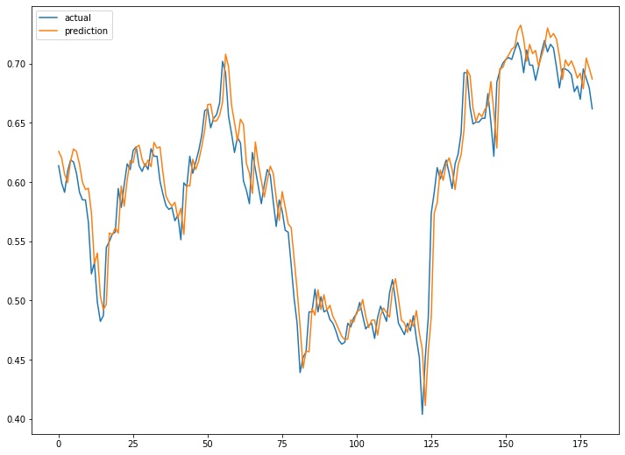
시계열 모델 – 주가만 이용
3
GRU
MAPE : 2.741
RMSE : 0.021

Slide 11
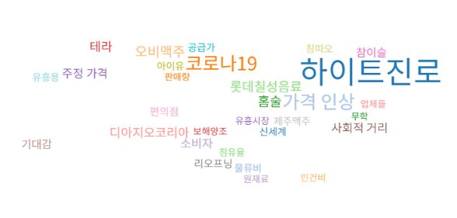
데이터 추가
“
“
국내외 정세가 하이트 진로 주가 등락에 영향을 줄 것이다
Notes:
영향을 주는 요인이 뭐가 있을지~~ 보고싶어서
빅카인즈를 이용해 워드클라우드를 해봤더니
이런 단어들이 나왔다!
그래서 우리는 다음 데이터들을 추가적으로 넣어 학습시켜보려고한다.

Slide 12
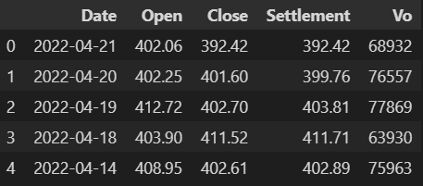
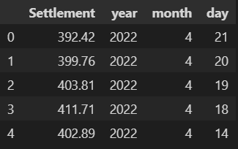
데이터 추가
1
밀 수급 동향 데이터 -
관세청 수출입 무역통계
Column : Date, Open, Close, Settlement, Volume
Column : 일자 -> 연/월/일 구분, 외국인 지분율
Notes:
전처리한 df 캡쳐 추가

Slide 13
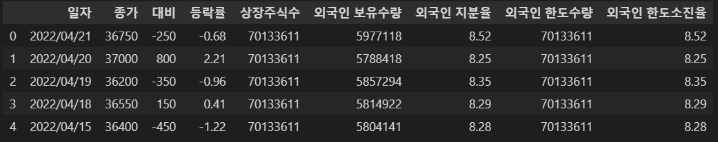
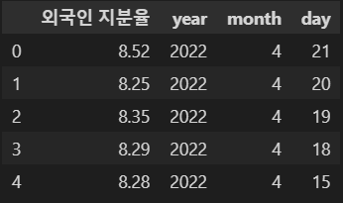
데이터 추가
2
외국인 보유량 데이터 -
KRX
Column : 일자, 종가, 대비, 등락률, 상장주식수, …
Column : 일자 -> 연/월/일 구분, 외국인 지분율
Notes:
전처리한 df 캡쳐 추가

Slide 14
데이터 추가
3
맥류 수입 금액 지수 데이터 -
6
뉴스 제목 감정 분석
kosis
4
관련 기업 주가 -
7
코스피 지수
롯데칠성, MH 에탄올
5
하이트 진로 월별 광고 데이터

Slide 15
모델 학습
1
VAR
Vector Auto Regression
2
ARIMAX
Autoregressive Integrated Moving Average Exogenous Model
3
Prophet
Facebook이 만든 시계열 예측 라이브러리
4
데이터를 더 추가하여 ARIMA, LSTM, GRU 재학습
Notes:
var, arimax 둘 다 다변량 시계열 모델
Arimax - 외생변수 고려
+ 상승, 하강만 예측할거란걸 여기서 얘기하구 끝낼까융..???
https://brunch.co.kr/@gimmesilver/36 (매입/매도만 하는걸로..?)

Slide 16

합쳐서 8병 먹조
두껍
감사합니다

